Slide 1
Accés i admissió a la universitat
Proves d’accés a la universitat
Preinscripció universitària
2025

Slide 2
Novetats PAU 2025

Slide 3


PAU 2025: Estructura i denominació
No hi ha canvis en l’estructura de la prova d’accés
Prova d’Accés a la Universitat – Fase d’accés
  La prova versarà sobre les matèries comunes i les matèries especifiques obligatòries de modalitat de 2n de batxillerat.
Nota d’accés a la Universitat
  Mitjana aritmètica de les cinc matèries de la fase d’accés.
  Batxillerat 60% i fase d’accés 40%.
Nota d’admissió – Fase d’admissió
  Les qualificacions més altes en dues matèries un cop ponderades.

Slide 4
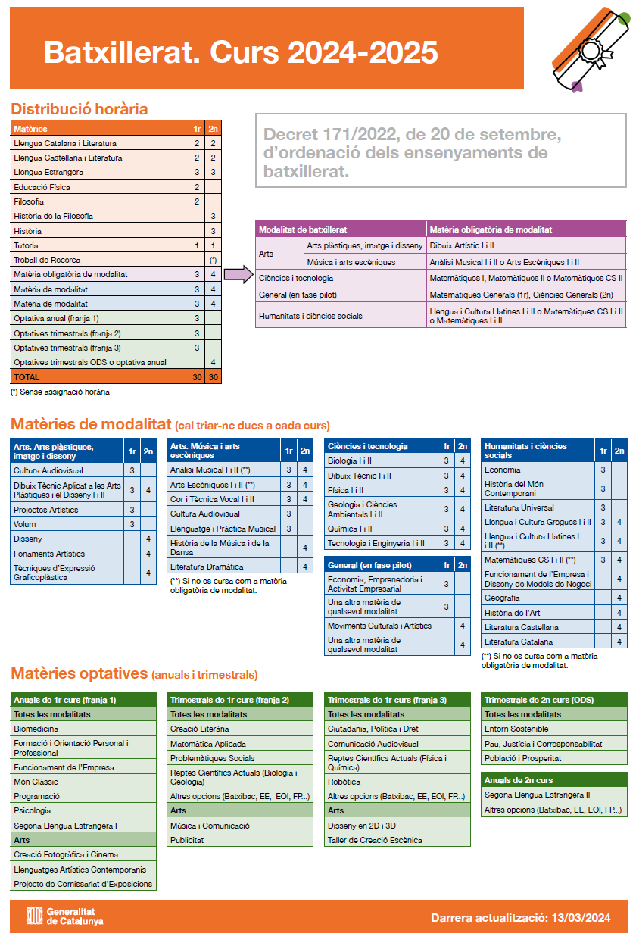

Estructura PAU 2025
Currículum de batxillerat

Slide 5
PAU 2025: Noves Matèries
Modalitat de batxillerat |  | Matèria obligatòria de modalitat A triar segons la modalitat o via cursada
Arts | Via Arts plàstiques, imatge i disseny | Dibuix tècnic Aplicat a les Arts Plàstiques i al Disseny Tècniques d’Expressió Graficoplàstica
 | Via Música i arts escèniques | Cor i Tècnica Vocal
General |  | Moviments Culturals i Artístics

Slide 6

PAU 2025: Característiques dels exàmens
4
El currículum correspon al del batxillerat establert per la LOMLOE, de la mateixa manera que en la PAU 2024.
VALORAR COHERÈNCIA, COHESIÓ, CORRECCIÓ GRAMATICAL, LÈXICA I ORTOGRÀFICA, PRESENTACIÓ EN LA PRODUCCIÓ DE TEXTOS.
Orientació competencial del sistema educatiu: directrius europees.
Mantenir els criteris aplicats fins ara en les matèries de llengües i literatures.
Segons el RD 534/2024 publicat el 12 de juny: adequació dels models d’examen a la nova normativa, seguint els punts següents:
En totes les matèries, descomptarà fins a 1 punt en el conjunt de l’examen (10% de la nota), per la presentació i si la redacció és incoherent, mancada de cohesió, de correcció lingüística, o no es fa un ús adequat de la terminologia específica.
1
2
3
DISSENY COMPETENCIAL
MODEL D’EXAMEN ÚNIC EN CADA MATÈRIA
LIMITACIÓ EN LES PREGUNTES DE RESPOSTA TANCADA
Reducció opcionalitat.
Màxim 30%

Slide 7
PAU 2025: Criteris de correcció en la redacció
Matèries de Llengua Catalana i Castellana
Descompte per falta: - 0,1 punts. Límit 2 punts.
Matèries de Literatura Catalana i Castellana
Descompte límit: 2 punts de la nota global en cas de:
    Errors gramaticals molt greus.
    Redacció molt deficient.
    Problemes de comprensió.
Resta de matèries
Descompte per incoherència i falta de correcció lingüística: 10% de la nota global.
Alumnat amb trastorn específic del llenguatge:
Aplicació d’un terç en matèries de llengües i literatures (-0,6 punts màxim).
Resta de matèries no s’aplica descompte.

Slide 8
PAU 2025: Revisió de qualificacions
ÚNIC PROCEDIMENT DE REVISIÓ
Sol·licitud: Alumnat (si es cau, en menors d’edat, pares, mares o tutors legals​)​
Motiu:​ Aplicació incorrecta dels criteris generals d'avaluació i específics de correcció i qualificació.​
Termini de sol·licitud:​
  3 dies hàbils des de l'endemà de la publicació de les qualificacions.​
Termini màxim del procediment​:
  5 dies hàbils des de l'endemà de la finalització del termini per presentar la sol·licitud de revisió.

Slide 9

PAU 2025: Procediment de revisió
La revisió dels exàmens la realitza professorat especialista en la matèria sol·licitada, diferent del que va fer la primera correcció.
Procediment:
  Comprovar:
    Que totes les qüestions hagin estat avaluades.
    Que no hagi errors materials o de càlcul en la qualificació (Si hi ha errors, es rectifica la nota, sense que sigui inferior a la inicial).
  Corregir l'examen:
    Qualificació final = Mitjana aritmètica entre:
      La primera qualificació (o la rectificada).
      L’obtinguda en la segona correcció.
    Si hi ha una diferència de 2 punts o més: Tercera correcció
      La realitzen dos professors/res diferents.
      Qualificació final: La nota consensuada entre els dos professors/res
  Exemple:
  Nota inicial: 5
  Verificar errades materials: 4 → no s’abaixa
  Segona correcció: 3,5
  Resultat revisió: 5 + 3,5 → 4,25
  Per tant, es baixen notes

Slide 10
PAU 2025: Ponderacions (fase d’admissió)
Per millorar la nota d’admissió l’alumnat es pot examinar de fins a 3 matèries de 2n curs, comunes o de modalitat, diferents a les que s’hagin examinat a la fase d’accés.
També podran examinar-se d’una altra llengua estrangera.
CAAE 16/09/2024:
La CAAE acorda que les matèries comunes (Història, Història de la Filosofia i llengües estrangeres) no seran matèries ponderables per calcular la nota d’admissió als diferents graus impartits per les universitats públiques catalanes i la UVic-UCC.

Slide 11
Accés a la universitat

Slide 12
Accés a la universitat
Proves d’accés
Batxillerat
Estudis estrangers homologats
CFGS
Estrangers UE – Credencial
+25
+45
+40
Titulació universitària
PAU
Fase d’accés
obligatòria*
PAU
Fase d’admissió
(voluntària)
Prova
*
Prova
*
Entrevista*
UNIVERSITAT
(*) Requisit obligatori

Slide 13




PAU 2025
Estructura
Dues fases
Qualificació
Convocatòries
Dues anuals i
sense límit per aprovar
Durada
Dies consecutius
Fase d’accés
(Obligatòria batxillerat)
nota d’accés
Independent en
les dues fases
Ordinària
(Juny)
  1:30 h per a cada exercici
  (2h tribunals especials)
Extraordinària
(Setembre)
Fase d’admissió
(Opcional: batxillerat, CFGS.)
complement de nota d’admissió
Interval de 30 minuts entre exercicis
Exàmens matí
i tarda

Slide 14
PAU 2025
Calendari proves
Convocatòria ordinària JUNY 2025
Dc
11
Dj
12
Dv
13
Tribunals ordinaris
(Tot l’alumnat, inclòs NESE)
Dt
17
Dc
18
Dj
19
Tribunal especial i
d’incidències (TEI)
https://universitats.gencat.cat/ca/inici/

Slide 15
PAU 2025
Calendari proves
Convocatòria extraordinària SETEMBRE 2025
Dc
3
Dj
4
Dv
5
Tribunals ordinaris
(Tot l’alumnat, inclòs NESE)
https://universitats.gencat.cat/ca/inici/
https://universitats.gencat.cat/ca/inici/

Slide 16
PAU 2025: Horaris: Tribunal convocatòria ordinària / TEI
HORARI | DIA 1 DIMECRES 11 JUNY DIMARTS 17 JUNY | DIA 2 DIJOUS 12 JUNY DIMECRES 18 JUNY | DIA 3 DIVENDRES 13 JUNY DIJOUS 19 JUNY
8.30 – 9.00 H | Composició de les aules
9.00 – 10:30 H* | Llengua Castellana i Literatura | Història Història de la Filosofia | Llengua Catalana i Literatura
10:30 – 12.00 H | Descans
12:00 – 13:30 H | Llengua estrangera | Anàlisi Musical Dibuix Tècnic Aplicat a les Arts Plàstiques i al Disseny Ciències Generals Llengua i Cultures Llatines Matemàtiques | Arts Escèniques Dibuix Artístic Llengua i Cultures Gregues Matemàtiques Aplicades a les Ciències Socials Moviments Culturals i Artístics
13.30 – 15.00 H | Descans
15.00 – 16.30 H | Cor i Tècnica Vocal Física Fonaments Artístics Geografia Geologia i Ciències Ambientals Literatura Dramàtica | Dibuix Tècnic Història de l’Art Història de la Música i de la Dansa Literatura Castellana Química Tècniques d’Expressió Graficoplàstica | Biologia Disseny Funcionament de l’Empresa i Disseny de Models de Negoci Literatura Catalana Tecnologia i Enginyeria
*Alumnat amb dislèxia/TDA-TDAH i 33% discapacitat 30 minuts més en cada examen

Slide 17

PAU 2025: Documentació alumnat NESE i NEE
Batxillerat:
Portal Accesnet-Centres
CFGS
Termini fins al 30 de gener
Tràmit “Validació matrícula RALC”
Informar mesures específiques i/o les adaptacions
Termini fins al 5 de març
Enviar documentació a:
coordinaciopau.universitats@gencat.cat
Portal Accesnet-Centres
f
Qui fa la sol·licitud és la Direcció del centre

Slide 18




PAU 2025: Transferència tribunal especial i d’incidències (TEI)
Malaltia, accident o indisposició
→ Certificat d’ingrés o informe mèdic.
Defunció o ingrés hospitalari d’urgència familiar
de 1r o 2n grau
→ Certificat d’ingrés o defunció.
Retard horari motivat per accident de trànsit
→ Atestat policial (accident) o document companyia d’assegurances.
Retard horari motivat per incidències en serveis
de transport públic
→ Certificat del servei corresponent.

Slide 19
Accés des de batxillerat
Expedient de
batxillerat
60%
PAU
Fase d’accés
(obligatòria)
40%
NOTA
D’ACCÉS
≥ 5,000
Validesa indefinida
UNIVERSITAT

Slide 20
PAU: fase d’accés (obligatòria només estudiants de batxillerat)
5 exercicis
Matèries comunes
Modalitat
Llengua Catalana i Literatura
Llengua Castellana i Literatura
Llengua estrangera
Alemany, Anglès, Francès, Italià
Història /
Història de la Filosofia
(Triar-ne una)
Matèria obligatòria de la modalitat cursada
Qualificació:
Mitjana
aritmètica dels 5 exercicis

Slide 21
PAU: fase d’accés (obligatòria només estudiants de batxillerat)
Modalitat de batxillerat |  | Matèria obligatòria de modalitat A triar segons la modalitat o via cursada
Arts | Via Arts plàstiques, Imatge i Disseny | Dibuix Artístic
 | Via Música i Arts Escèniques | Anàlisi Musical Arts Escèniques
Ciències i Tecnologia |  | Matemàtiques Matemàtiques Aplicades a les Ciències Socials
General |  | Ciències Generals
Humanitats i Ciències Socials |  | Matemàtiques Aplicades a les Ciències Socials Llengua i Cultura llatines
La matèria obligatòria de modalitat examinada en fase d’accés també serà tinguda en compte per calcular la nota d’admissió, sempre que la qualificació d’aquesta matèria sigui ≥ 5, com a la resta de matèries de fase d’admissió.

Slide 22
PAU: fase d’admissió (opcional: batxillerat, CFGS...)
Avalua coneixements en àmbits concrets relacionats amb els estudis que es volen cursar.
No té un nombre fix d’exercicis.
L’alumnat tria les matèries d’examen quines i quantes (amb un màxim de 3 per convocatòria)
Qualificació per matèria:
matèria superada amb nota ≥ 5
La superació de matèries de la fase d’admissió
tenen validesa per als
dos cursos acadèmics següents

Slide 23

PAU: Matèries de fase d’admissió
27 matèries
*Matèries obligatòries de modalitat
Matèries optatives

Slide 24
PAU 2025: alumnat Batxibac
BATXIBAC
Doble titulació
Prematrícula
Opcions examen
Fase
d’accés
Fase
d’accés
(sense Història/Francès)
Fase
d’admissió
Fase
d’accés
+
Fase
d’admissió

Slide 25

PAU 2025: matèries coincidents
Quan es matriculen matèries coincidents en una mateixa franja horària…
Aquestes proves es realitzen seguides sense sortir de l’aula.
Es tria la matèria de la qual es vol examinar primer.
Quan acaba el primer examen (1h 30 minuts / 2 hores, segons tipologia de tribunal) es lliura i es facilita el segon.
Interval de descans (sense sortir de l’aula).
Coincidència de tres matèries el mateix procediment.

Slide 26



PAU 2025: matèries-material
Matèries Arts
Dibuix Artístic
Disseny
Fonaments Artístics
Tècniques d’Expressió Gràficoplàstiques
Consultar «Informació addicional de la matèria»
Llengua i Cultura Gregues / Llengua i Cultura Llatines
Diccionari
Autoritzat l’apèndix gramatical del diccionari
Calculadores
Autoritzades
NO AUTORITZAT
l’ús d'aquelles que puguin portar informació emmagatzemada, que puguin transmetre-la
+ informació dia de la prova

Slide 27
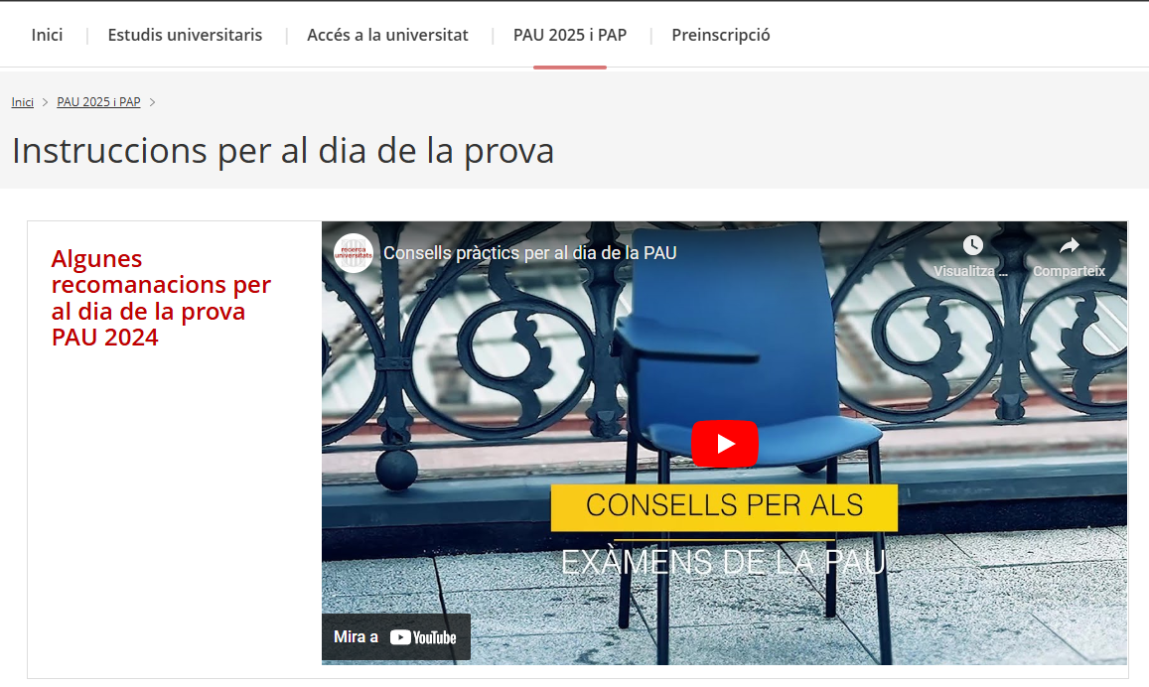
PAU 2025: Instruccions per al dia de la prova
www.canaluniversitats.gencat.cat
+ informació dia de la prova

Slide 28



PAU 2025: Funcionament general
No és permès l’ús de mòbils ni d’altres dispositius electrònics
Rellotges intel·ligents
Mòbils
Bolígrafs digitals

Slide 29
Tot aparell electrònic que pugui rebre o emetre senyal ha d’estar completament apagat durant la realització de les proves
PAU 2025: Funcionament general
L’incompliment d’aquesta norma implica *:
Expulsió de l’aula.
Apercebiment d’obertura d’expedient informatiu que pot. comportar suspendre la PAU en aquesta convocatòria.
Qualificació de l’examen que s’estigui realitzant amb un zero.
Expedient informatiu detallat i objectiu emès per la presidència del tribunal amb la ratificació de possibles testimonis.
Resolució de la comissió coordinadora de la PAU amb la sanció que pertoqui.
* Aquest procediment és aplicable en qualsevol altre cas d’actitud fraudulenta

Slide 30
PAU 2025: calendari de matrícula (convocatòria ordinària)
Alumnat de batxillerat
Prematrícula
Modificació prematrícula
Matrícula
DEL
FINS
DEL
FINS
DEL
FINS
Dc
Dj
Dj
Dt
14
Febrer
26
Febrer
5
Maig
13
Maig
15
Maig
27 Maig
Dv
Dl
Validar dades personals
Validar Centre de batxillerat
Escollir matèries d’examen
Fer constar possibles: bonificacions o exempcions de pagament
Calendari modificació prematrícula
Validar la prematrícula: quantes matèries i quines a la fase d’admissió
Fer el pagament
accesuniversitat.gencat.cat

Slide 31
PAU 2025: calendari de matrícula (convocatòria ordinària)
Alumnat lliure
Matrícula
DEL
FINS
Dl
Dj
Títol de batxillerat abans del curs 2024–2025
Segon de batxillerat cursat a l’estranger
Alumnat de sistemes educatius estrangers (Credencial UNED)
Millorar nota PAU
5
Maig
13
Maig
accesuniversitat.gencat.cat

Slide 32
PAU 2025: calendari de matrícula (convocatòria ordinària)
Alumnat CFGS
Matrícula
DEL
FINS
Dl
Dj
Títol de Tècnic Superior abans del curs 2024–2025 *
Alumnat que està cursant segon any de CFGS **
Millorar nota de matèries de la fase específica
15
Maig
27
Maig
* Adjuntar certificat amb qualificació final del CFGS
** Acreditar almenys la superació dels mòdul teòrics
accesuniversitat.gencat.cat

Slide 33
PAU 2025: calendari de matrícula (convocatòria extraordinària)
Tot l’alumnat
Matrícula
DEL
FINS
Dt
Dj
Alumnat de batxillerat
Alumnat lliure
Alumnat CFGS
22
Juliol
24
Juliol
accesuniversitat.gencat.cat

Slide 34
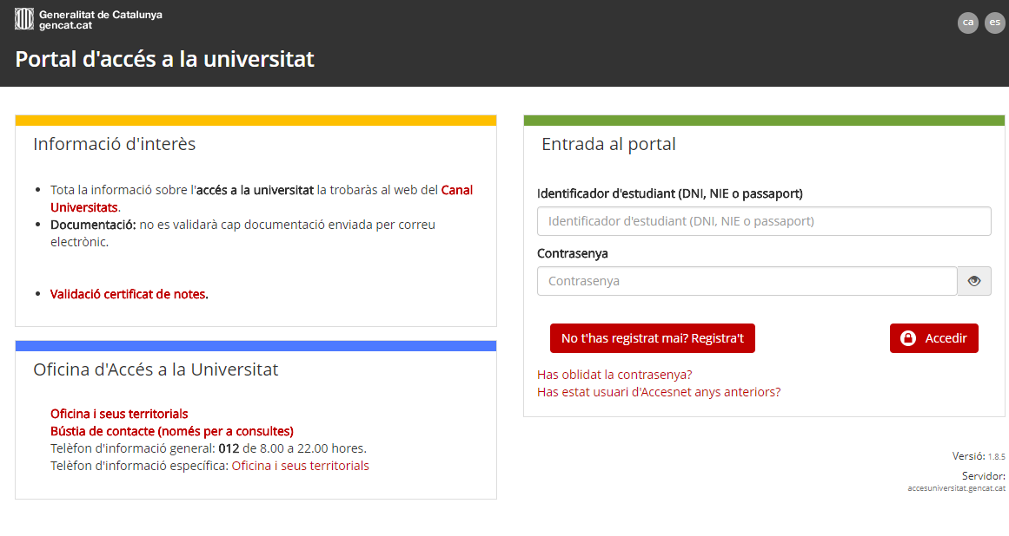
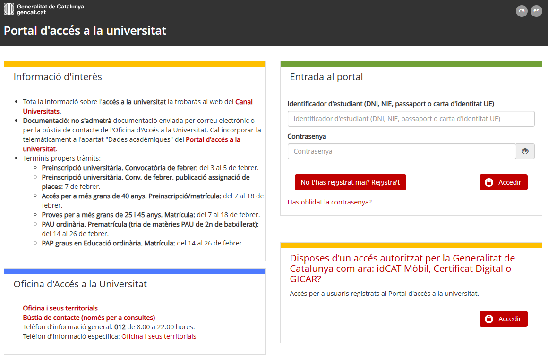
https://accesuniversitat.gencat.cat
www.accesuniveristat.gencat.cat
accesuniversitat.gencat.cat

Slide 35
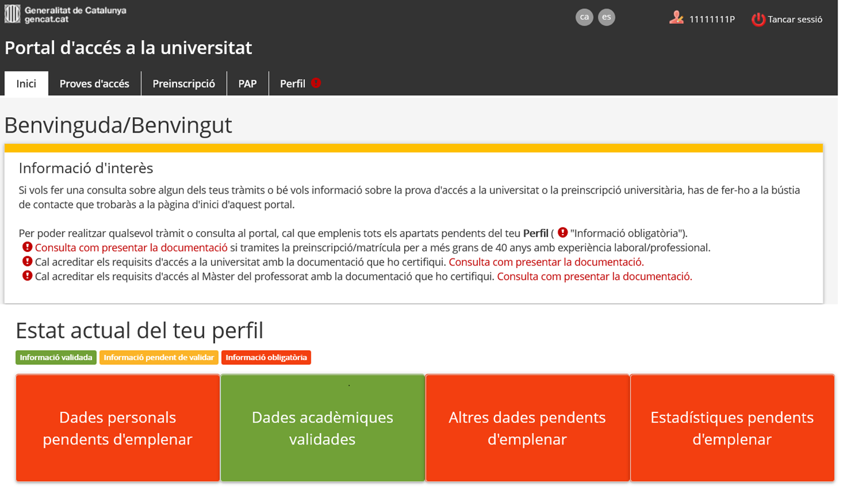
https://accesuniversitat.gencat.cat Perfil de l’alumnat
www.accesuniveristat.gencat.cat
accesuniversitat.gencat.cat

Slide 36
Resultats PAU: és difícil superar la PAU?
2024
97,09%
d’alumnat supera la PAU (fase d’accés) a la convocatòria de juny
74,83%
d’alumnat supera la PAU (fase d’accés) a la convocatòria de setembre

Slide 37
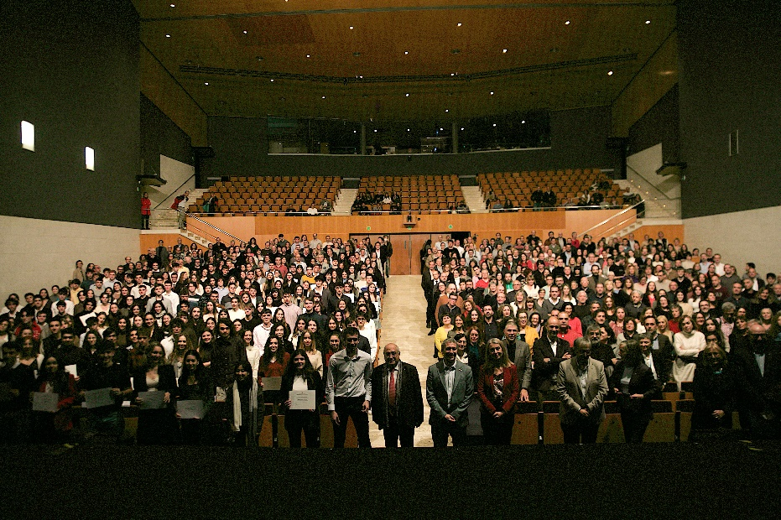

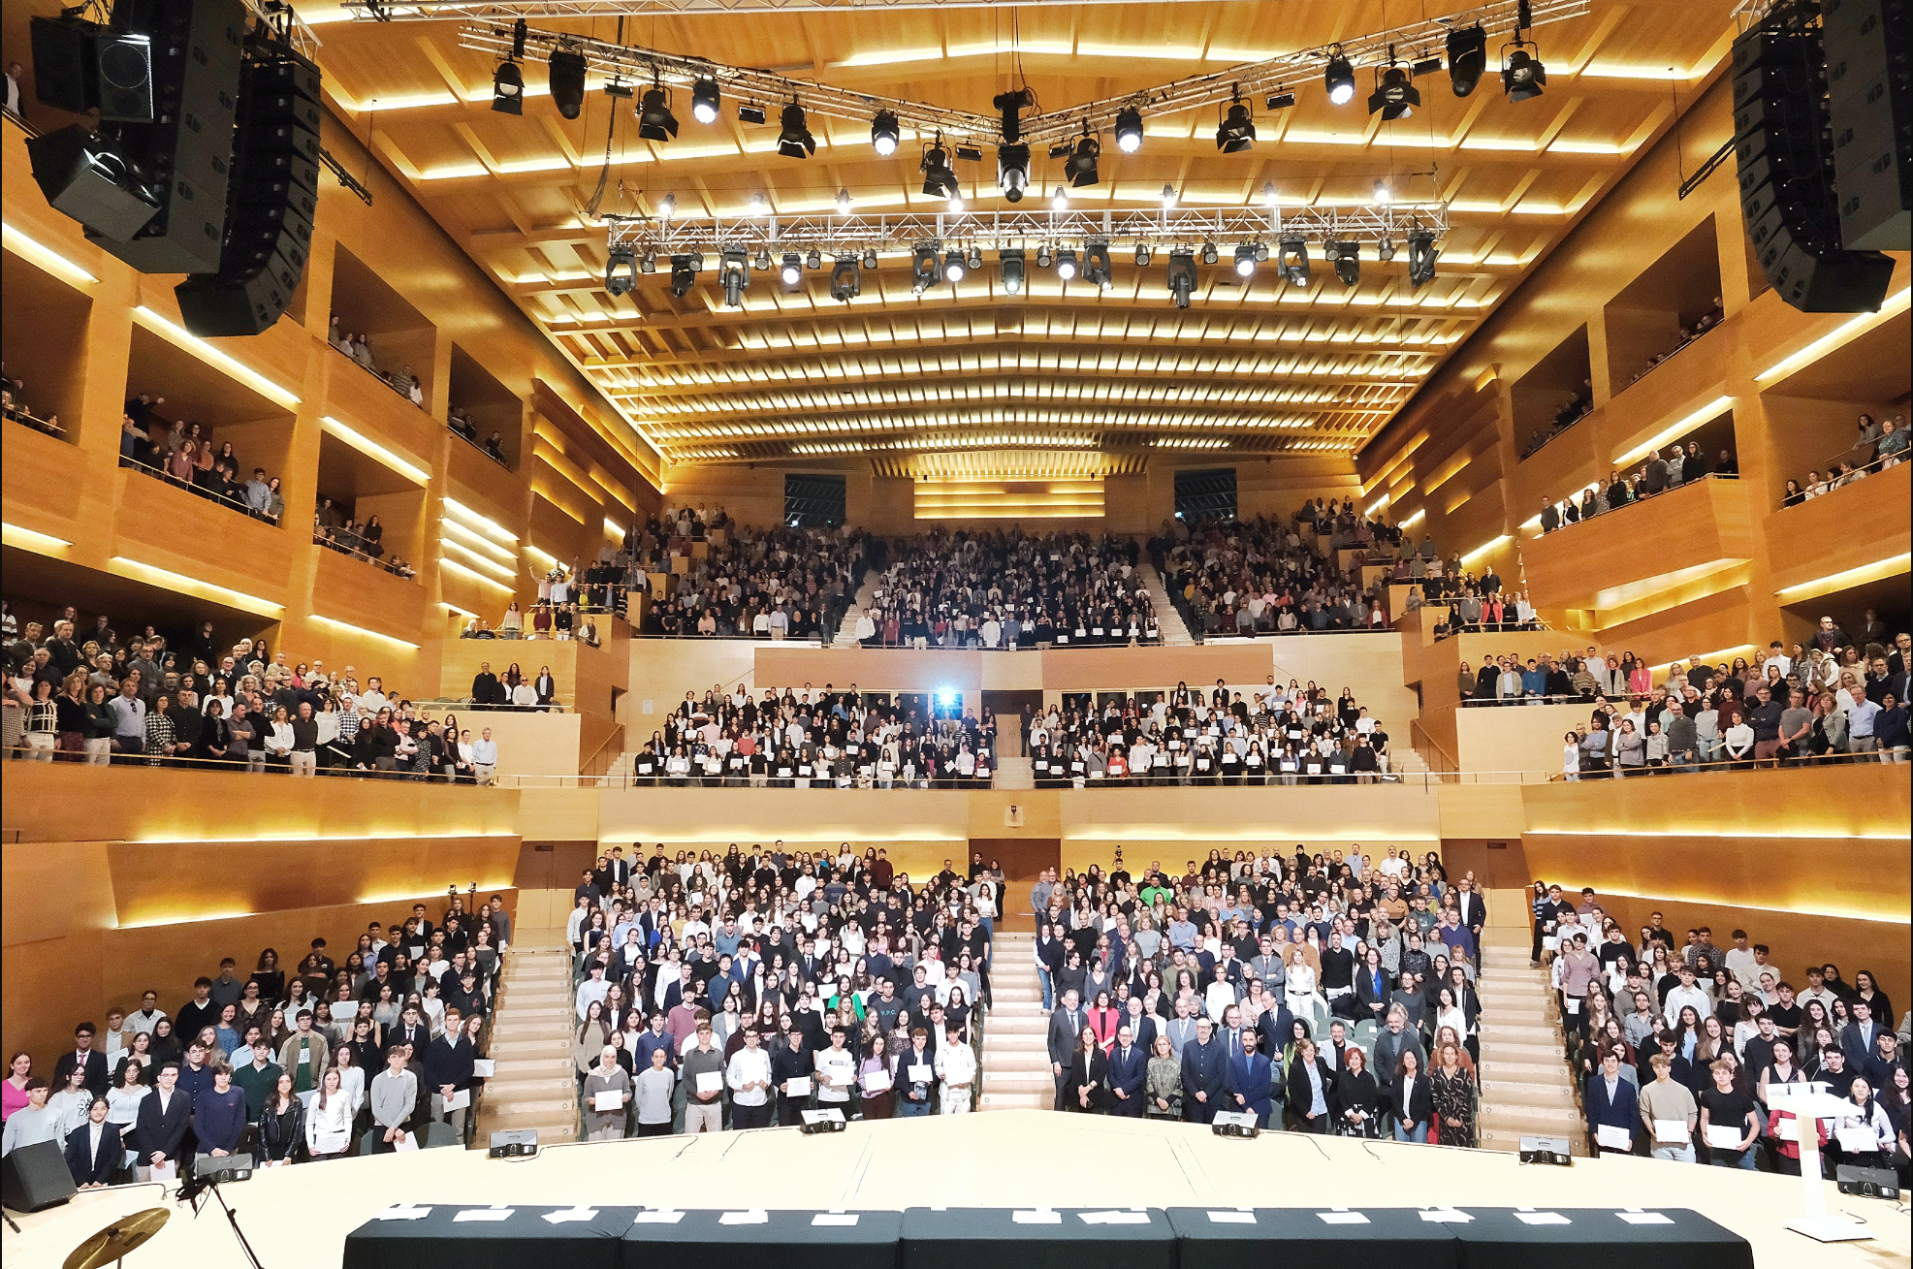
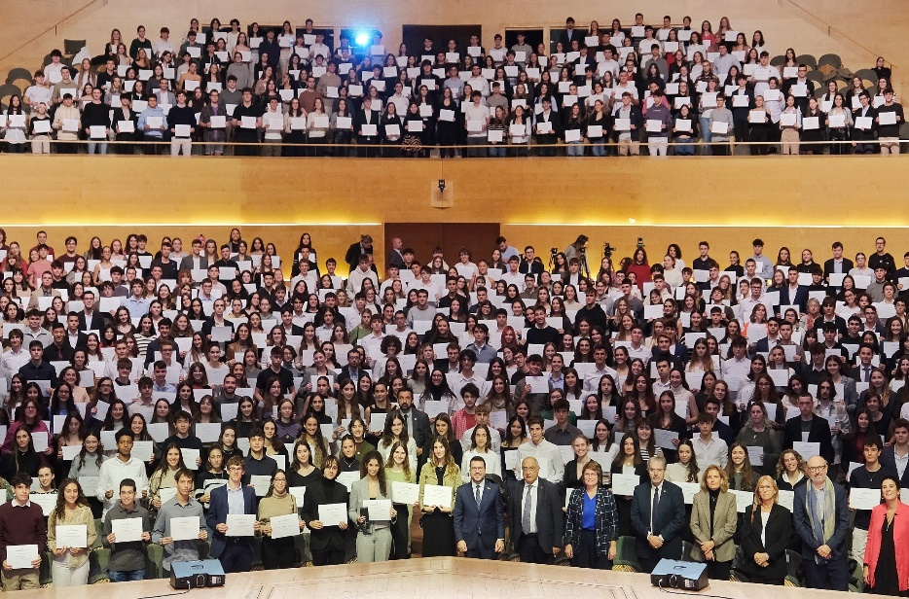
Alumnat amb distincions de PAU
2022
2023
2024
1.421
1.160
928
2022
2024

Slide 38
Admissió a la universitat

Slide 39












5 Sistemes d’admissió a Catalunya
Preinscripció universitària de Catalunya
Universitats públiques + UVIC-UCC
Preinscripció universitària al web https://accesuniversitat.gencat.cat
Altres 4 sistemes d’admissió
UOC + Universitats privades
Procediments propis d'admissió: presencial, en línia

Slide 40
Admissió a la universitat
Fase d’accés
Fase d’admissió
Nota d’accés
5-10
Nota
ponderada
Nota d’admissió
ponderada fins a 14
Nota de tall: oferta < demanda
UNIVERSITAT

Slide 41
Matèries de PAU: fase d’accés
Quines matèries
ponderen a Catalunya?
27
matèries (de modalitat) vinculades a la PAU
Com ponderen?
Comissió d’accés i afers estudiantils del CIC
A un mateix grau
- mateixes ponderacions
Paràmetre de ponderació
0,1 o 0,2
A tots els graus tres matèries a 0,2
universitats.gencat.cat

Slide 42
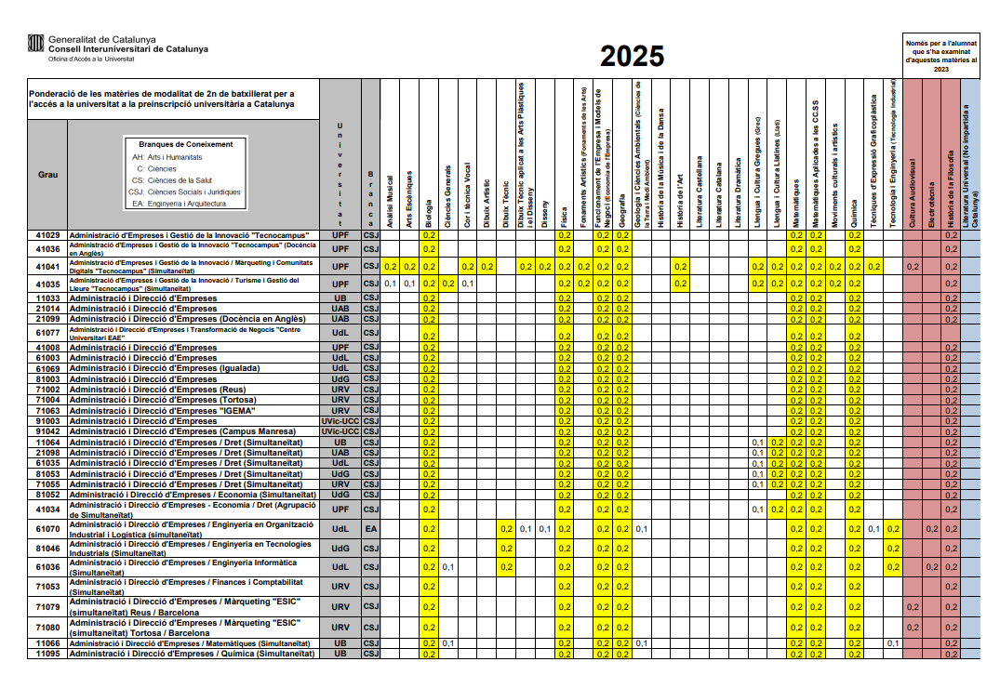
Ponderacions

Slide 43
Nota d’admissió ponderada per a estudiants de batxillerat
En funció dels GRAUS incorpora qualificacions de fase d’admissió
(RD 310/2016 de 29 de juliol-RD 412/2014 de 6 de juny)
Nota d’admissió
0,6*NMB + 0,4*QFG + a*M1 + b*M2
NMB
Nota mitjana expedient de batxillerat
QFG
Qualificació fase d’accés de la PAU
a/b
Dues millors qualificacions ponderades de matèries superades a la fase d’admissió
M1/M2
Paràmetres de ponderació de les matèries de la fase d’admissió (0,1 - 0,2)

Slide 44
Exemples d’admissió des de batxillerat i CFGS
Exemple 1: Grau en Dret
Estudiant de batxillerat
Estudiant de CFGS
Fase d’admissió
Nota mitjana batxillerat (NMB)
9,00
Nota mitjana
CFGS
* Matemàtiques
5,50
x 0,2
1,100
Coeficient
ponderació
Qualificació fase obligatòria (QFO) (*Matemàtiques)
*
8,75
8,900
Llengua i Cultura Llatines (Llatí)
7,50
x 0,2
1,500
Nota d'accés =
0,6 x 9 + 0,4 x 8,75
x 0,1
Nota
d’admissió
8,900
Geografia
9,50
0,950
+
=
8,900
2,600
11,500
Nota d'accés
(Ambdós casos)
Matèries
ponderades
* Matemàtiques: Matèria obligatòria de modalitat (fase d’accés) és ponderable a la fase d’admissió
Estudiant de batxillerat: les matèries que ponderen per accedir a aquest estudi – Funcionament de l’Empresa i Models de Negoci (Economia de l’Empresa) (0,2), Geografia (0,1), Llengua i Cultura Gregues (Grec) (0,1), Llengua i Cultura Llatines (Llatí) (0,2), Matemàtiques (0,2), Matemàtiques Aplicades a les Ciències Socials (0,2), són les que la universitat ha considerat més adients per cursar els estudis de grau en Dret, [Història de la Filosofia (0,2), només per l’alumnat que s’ha examinat d’aquestes matèries al 2023]
Estudiant de CFGS: té com a qualificació mitjana del CFGS de 8,900 (igual a la nota d’accés de l’estudiant de Batxillerat). La suma de la nota d’accés més la ponderació de dues matèries de la fase d’admissió, dóna com a resultat una nota d’admissió al grau en Dret d’11,500.

Slide 45
Exemples d’admissió des de batxillerat i CFGS
Exemple 2: Grau en Educació Infantil*
*Per accedir aquest estudi cal superar una PAP (Prova d’Aptitud Personal)
Estudiant de batxillerat
Estudiant de CFGS
Fase d’admissió
Nota mitjana batxillerat (NMB)
7,30
Nota mitjana
CFGS
*Llengua i Cultura Llatines
7,00
x 0,2
1,400
Coeficient
ponderació
Qualificació fase obligatòria (QFO)
*Llengua i Cultura Llatines
*
6,80
7,100
Arts Escèniques
6,00
x 0,2
1,200
Nota d'Accés =
0,6 x 7,30 + 0,4 x 6,80
Nota
d’admissió
7,100
0950
+
=
7,100
2,600
9,700
Nota d'accés
(Ambdós casos)
Matèries
ponderades
* Llengua i Cultures Llatines: matèria obligatòria de modalitat (fase d’accés) ponderable a la fase d’admissió
Estudiant de batxillerat: les matèries que ponderen per accedir a aquest estudi - Anàlisi Musical, Arts Escèniques, Biologia, Ciències Generals, Cor i Tècnica Vocal, Dibuix Artístic, Física, Fonaments Artístics, Geografia, Geologia i Ciències Ambientals (Ciències de la Terra i Medi Ambient), Història de l’Art, Història de la Música i de la Dansa, Literatura Castellana, Literatura Catalana, Literatura Dramàtica, Llengua i Cultura Gregues, Llengua i Cultura Llatines, Matemàtiques, Matemàtiques Aplicades a les Ciències Socials, Moviments Culturals i Artístics, Química, totes les matèries tenen un coeficient de ponderació de 0,2.
Estudiant de CFGS: té com a qualificació mitjana del CFGS de 7,100 ( igual a la nota d’accés de l’estudiant de batxillerat). La suma de la nota d’accés més la ponderació de dues matèries de la fase d’admissió, dona com a resultat una nota d’admissió al grau en Educació Infantil de 9,700.
45

Slide 46

Prova d’aptitud personal (PAP)
Prova única a nivell de sistema
Educació Infantil / Educació Primària
Universitats públiques (UB, UAB, UdL, URV i UdG) i UOC: Requisit haver-les superat prèviament a l’admissió a aquests estudis.
Universitats privades (Uvic-UCC, URL, UIC, UAO) es poden superar durant el 1r curs dels graus.
PAP per centres (Enguany no hi haurà PAP de Traducció i Interpretació Anglès a la UAB i UPF)
Cinematografia (ESCAC – UB)
(presentació Porfolio i prova audiovisual, entrevistes personals)
Estudis d’Espanyol i Xinès (UAB)
Exempció:
Alumnat amb títol de batxillerat (o que estigui cursant actualment batxillerat) o amb títol equivalent d’un sistema educatiu amb l’espanyol com a llengua oficial.
Persones que hagin superat la prova de MG25/45
Pilot d’Aviació Comercial i Operacions Aèries (CESDA – URV)
Exempció:
Alumnat amb acreditació nivell B1 d’anglès (MECR).
Alumnat amb aquesta PAP superada l’any 2023 o l’any 2024.
Producció de Música i So per a la Indústria de l’Entreteniment (ENTI - UB)
Exempció:
Alumnat amb el títol de Grau Professional de Música (Grau Mitjà).
Info proves PAP

Slide 47





PAP graus en Educació Infantil i Educació Primària
Convocatòria
ordinària
Dos exàmens
CCiRC: Examen de competència comunicativa i raonament crític
CLOM: Examen de competència logicomatemàtica
Nota ≥ 5 (mitjana aritmètica) dels dos exàmens
Les notes particulars d’aquests exàmens han de ser ≥ 4
5 seus
Ds
Matrícula del
14 al 26 de febrer
5
Abril
Girona
Bellaterra
Lleida
Convocatòria
extraordinària
Barcelona
Tarragona
CCiRC: 9
CLOM: 3
Dc
Matrícula del 12 al 20 de juny
16
Juliol
NO APTE
CCiRC: 6
CLOM: 4
Validesa indefinida
APTE
Info proves PAP

Slide 48
Notes de tall preinscripció 2024 juny: intervals
Notes de tall: intervals | Nombre de centres |  | % |  | Acumulació %
 | Inici del procés | Fi procés | Inici procés | Fi procés | Inici procés | Fi procés
5,000 | 148 | 170 | 26,91% | 30,91% | 26,91% | 30,91%
5,001 - 5,999 | 17 | 31 | 3,09% | 5,64% | 30,00% | 36,55%
6,000 - 6,999 | 44 | 45 | 8,00% | 8,18% | 38,00% | 44,73%
7,000 - 7,999 | 72 | 64 | 13,09% | 11,64% | 51,09% | 56,36%
8,000 - 8,999 | 64 | 51 | 11,64% | 9,27% | 62,73% | 65,64%
9,000 - 9,999 | 62 | 63 | 11,27% | 11,45% | 74,00% | 77,09%
10,000 - 10,999 | 60 | 54 | 10,91% | 9,82% | 84,91% | 86,91%
11,000 - 11,999 | 54 | 46 | 9,82% | 8,36% | 94,73% | 95,27%
12,000 - 12,999 | 27 | 25 | 4,91% | 4,55% | 99,64% | 99,82%
13,000 - 13,999 | 2 | 1 | 0,36% | 0,18% | 100,00% | 100,00%

Slide 49
Notes de tall preinscripció 2024 juny: 1a assignació
10 graus universitaris amb notes de tall més alta (oferta ≥ 40 places)
Centre d'estudi | Universitat | Nombre de places | Nota de tall a l'inici del procés
Medicina (Campus Clínic) | UB | 200 | 12,946
Enginyeria en Tecnologies Aeroespacials, Grau en + Màster Universitari en Enginyeria Aeronàutica (PARS: Enginyer/a Aeronàutic/a) | UPC | 60 | 12,858
Medicina | UPF | 64 | 12,840
Matemàtiques | UPC | 75 | 12,816
Medicina (Campus Bellvitge) | UB | 100 | 12,760
Medicina | URV | 130 | 12,696
Medicina | UAB | 385 | 12,586
Enginyeria en Vehicles Aeroespacials | UPC | 60 | 12,574
Medicina | UdL | 132 | 12,558
Medicina | UdG | 92 | 12,553

Slide 50
Notes de tall preinscripció 2024 juny: 1a assignació
10 centres d’estudi amb nota més alta (per ordre de nota)
Centre d'estudi | Universitat | Nota de tall a l'inici del procés | Nombre de places
Física / Matemàtiques (simultaneïtat) | UAB | 13,438 | 20
Física / Matemàtiques (simultaneïtat) | UB | 13,192 | 20
Dret / Relacions Internacionals (simultaneïtat) | UAB | 12,886 | 20
Enginyeria Informàtica / Matemàtiques (simultaneïtat) | UB | 12,728 | 20
Bioquímica i Biologia Molecular / Biotecnologia (simultaneïtat) | URV | 12,417 | 15
Filosofia, Política i Economia | UPF / UAB | 12,260 | 30
Administració i Direcció d'Empreses / Matemàtiques (simultaneïtat) | UB | 12,086 | 20
Enginyeria Biomèdica / Enginyeria de Sistemes i Serveis de Telecomunicacions (simultaneïtat) | URV | 11,836 | 10
Fisioteràpia / Infermeria (simultaneïtat) | UdL | 11,797 | 25
Farmàcia / Nutrició Humana i Dietètica (simultaneïtat) | UB | 11,780 | 20

Slide 51
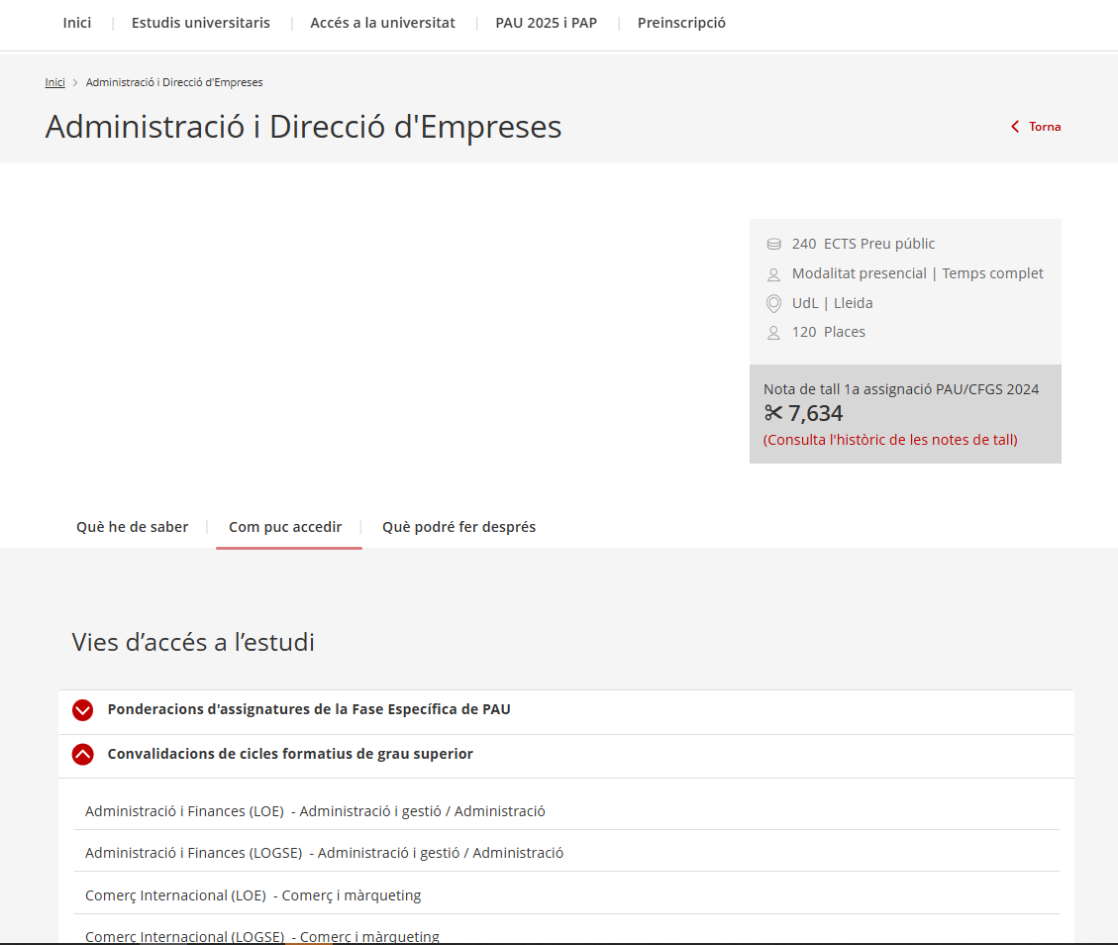
Reconeixement de crèdits
Possibilitat de convalidació entre cicles formatius de grau superior (CFGS) i part de la càrrega lectiva universitària
Convalidacions CFGS

Slide 52


Preinscripció universitària 2025: calendari
Resultats
PAU internet
Fi de
preinscripció
Resultats
1a assignació
Matrícula universitària*
DEL
AL
Dc
Dl
Dv
Dt
Dv**
25
Juny
30
Juny
11
Juliol
15
Juliol
18
Juliol
* Només assignats en primera preferència
Activació tràmit
«Assignació definitiva»
Del 14 al 16 de juliol
** També els que hi hagin fet altres preferències si s’ha fet el tràmit d’assignació definitiva
accesuniversitat.gencat.cat

Slide 53
Preinscripció universitària 2025: calendari
Resultats de la segona assignació: | 26 de juliol
Matrícula segona assignació: | del 27 al 29 de juliol
Resultats
2a assignació
Matrícula universitària
DEL
AL
Dj
Dv
Dt
24
Juliol
25
Juliol
29
Juliol
*Matrícula universitària de totes les preferències
Activació tràmit
«Vull continuar en el procés de reassignació places»
Del 24 de juliol al 28 d’agost
accesuniversitat.gencat.cat

Slide 54
Reserva de places
Quota general de places | Estudiants amb PAU o assimilats
 | Títols de tècnic superior de formació professional o assimilats
 | Títols de tècnic superior d'arts plàstiques i disseny o assimilats
 | Títols de tècnic esportiu superior o assimilats
 | Estudiants procedents de sistemes educatius d'estats membres i d'altres estats
 | Estudiants de sistemes educatius estrangers amb convalidació parcial d'estudis
Quotes de reserva de places | Més grans de 25 anys | 3% de les places de cada ensenyament
 | Més grans de 45 anys | 1% de les places de cada ensenyament
 | Més grans de 40 anys | 1% de les places de cada ensenyament
 | Titulats universitaris i assimilats | 3% de les places de cada ensenyament
 | Estudiants amb discapacitat | 5% de les places de cada ensenyament
 | Esportistes d'alt nivell o d'alt rendiment | 3% de les places en qualsevol estudi universitari. 5% als estudis d'educació primària, fisioteràpia i ciències de l'activitat física i de l'esport
 | Membres del poble gitano que estiguin inclosos en El Programa del Poble Gitano Tutelats i Extutelats | 1 plaça per a cada centre d’estudi 1 plaça per a cada centre d’estudi

Slide 55


Exemple d’assignació de places
Estudis de Medicina
2
places
1
plaça
1
plaça

Slide 56
Exemple d’assignació de places
Alumne
1a Preferència
2a Preferència
3a Preferència
7aP.
4aP.
5aP.
8aP.
6aP.
1
Jana
(13,258)
MEDICINA UB
2
Leo
(12,458)
MEDICINA UB
MEDICINA URV
3
Júlia
(12,342)
MEDICINA UB
MEDICINA URV
4
Maël
(12,270)
MEDICINA UB
MEDICINA URV
MEDICINA UdG
5
Olivia
(12,240)
MEDICINA UB
MEDICINA URV
MEDICINA UdG

Slide 57
Exemple d’assignació de places
1a Preferència/assignació
2a Preferència/assignació
3a Preferència/assignació
Fins a 8 preferències
Alumne
Medicina UB
Medicina URV
Medicina UdG
1
Jana
(13,258)
ENTRA
1 VACANT
2
Leo
(12,458)
ENTRA
0 VACANTS
3
Júlia
(12,342)
NO ENTRA
CENTRE PLE
ENTRA
0 VACANTS
4
Maël
(12,270)
NO ENTRA
CENTRE PLE
NO ENTRA
CENTRE PLE
ENTRA
0 VACANTS
5
Olivia
(12,240)
NO ENTRA
CENTRE PLE
NO ENTRA
CENTRE PLE
NO ENTRA
CENTRE PLE

Slide 58
Tràmit assignació definitiva
Activació tràmit
«Assignació definitiva»
Del 14 al 16 de juliol
Alumne
1a Preferència/assignació
2a Preferència/assignació
3a Preferència/assignació
4
Maël
(12,270)
NO ENTRA
CENTRE PLE
NO ENTRA
CENTRE PLE
ENTRA
0 VACANTS
accesuniversitat.gencat.cat

Slide 59
Exemple d’assignació de places, 2a assignació
Alumne
1a Preferència/assignació
2a Preferència/assignació
3a Preferència/assignació
Fins a 8 preferències
Medicina UB
Medicina URV
Medicina UdG
1
Jana
(13,258)
15 DE JULIOL NO ES MATRICULA
Matriculat
1 VACANT
Jana
(13,258)
Medicina UB | SE'N VA / 1 VACANTS
2
Leo
(12,458)
1
Leo
(12,458)
Medicina UB | ENTRA / 1 VACANT
3
NO ENTRA
CENTRE PLE
ENTRA
0 VACANTS
2
Júlia
(12,342)
Júlia
(12,342)
Medicina UB | ENTRA / 0 VACANT
3
4
Maël
(12,270)
NO ENTRA
CENTRE PLE
NO ENTRA
CENTRE PLEº
ENTRA
0 VACANTS
Maël
(12,270)
Medicina UB | NO ENTRA centre ple
Medicina URV | ENTRA / 0 VACANTS
4
5
Olivia
(12,240)
NO ENTRA
CENTRE PLE
NO ENTRA
CENTRE PLE
NO ENTRA
CENTRE PLE
ENTRA
0 VACANTS
Olivia
(12,240)
Medicina UB | NO ENTRA centre ple
Medicina URV | NO ENTRA centre ple
Medicina UdG | ENTRA / 0 VACANTS
5
59

Slide 60
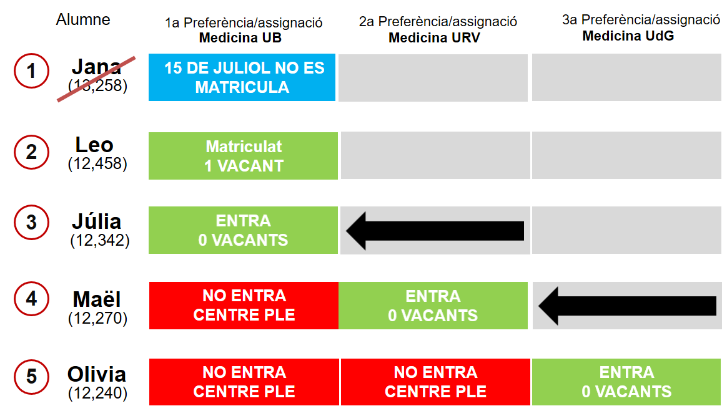
Exemple d’assignació de places, 2a assignació
1a Preferència/assignació
2a Preferència/assignació
3a Preferència/assignació
Medicina UB
Medicina URV
Medicina UdG
24 DE JULIOL
24 DE JULIOL
24 DE JULIOL

Slide 61
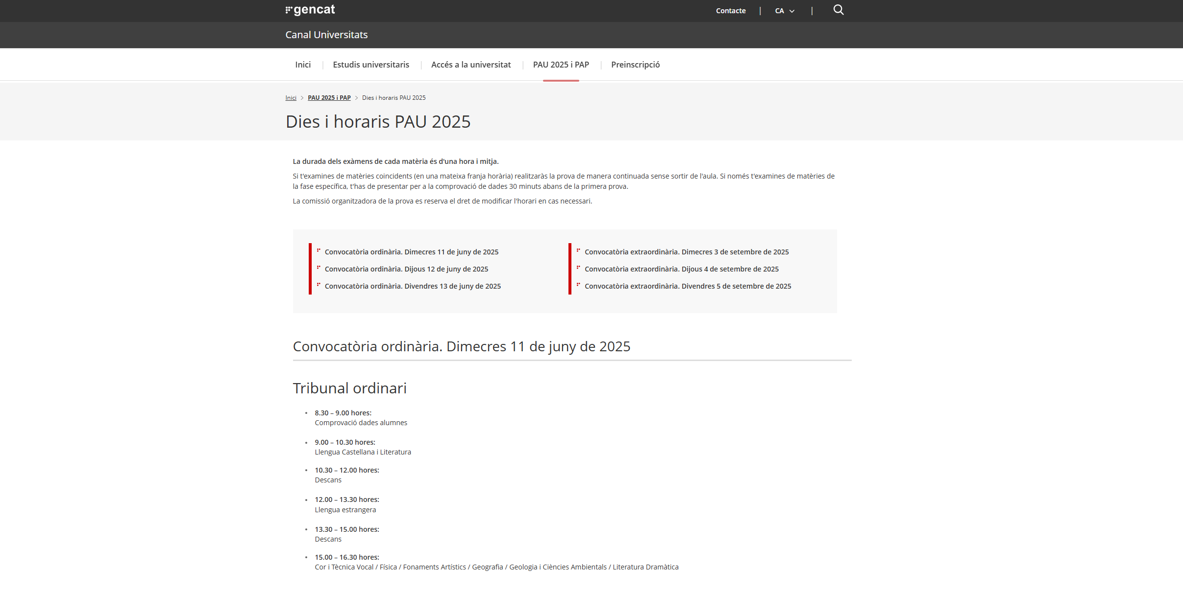
https://universitats.gencat.cat
www.universitats.gencat.cat
universitats.gencat.cat

Slide 62
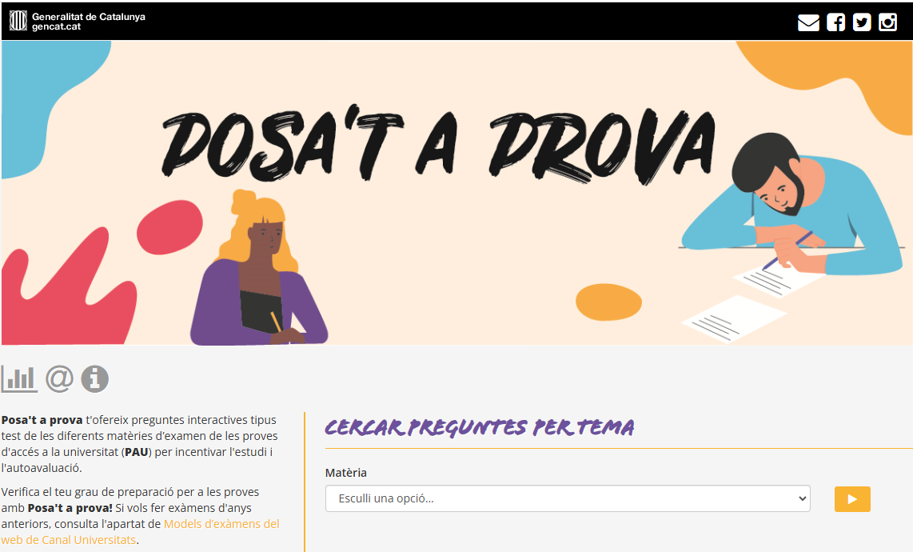
Posa’t a prova: test d’ajuda
www.posataprova.gencat.cat
Posa't a prova

Slide 63


Beques i ajuts
Quines beques i quins ajuts a l’estudi puc sol·licitar?
Beques
EQUITAT
(AGAUR, Generalitat de Catalunya)
Beques de caràcter
general i de mobilitat
(Ministeri d’Educació i Formació Professional)
https://agaur.gencat.cat
https://sede.educacion.gob.es

Slide 64
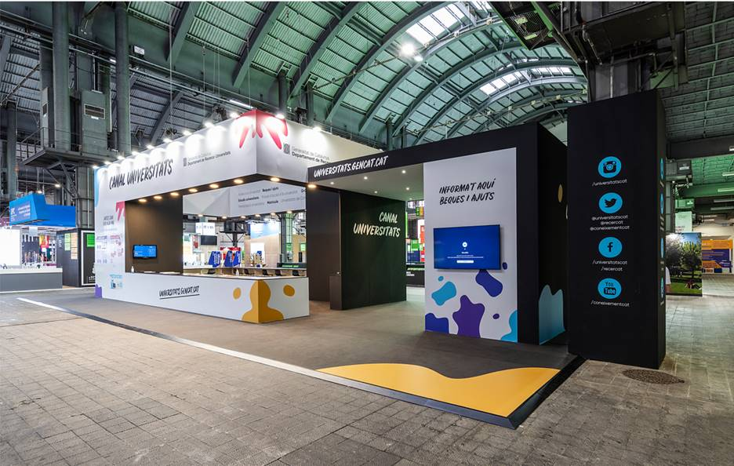
Saló de l’Ensenyament 2025
26-30 MARÇ 2025 – RECINTE MONTJUÏC

Slide 65


Universitat i discapacitat
Universitat i discapacitat a Catalunya
Ajuts a les universitats per atendre les necessitats de l’estudiantat amb discapacitat.
UNIDISCAT
Inclusió de persones amb discapacitat
Fundació Prevent

Slide 66


Serveis relacionats amb l’Administració
Servei d’Acompanyament al Reconeixement Universitari (SARU)
Per temes d’ajut al reconeixement de titulacions
universitàries estrangeres
C. de Trajà, 14. 08004 Barcelona
saru@gencat.cat / Tel. 932 68 22 22
SARU
Barcelona Centre Universitari
Per temes d’allotjament i acollida
C. Torrent de l’Olla, 219. 08012 Barcelona
Tel. 932 389 049 / info@bcu.cat
BCU

Slide 67



Informació a Webs
Informació de la Generalitat sobre accés
a la universitat
www.universitats.gencat.cat
Agència per a la Qualitat del Sistema
Universitari de Catalunya
www.aqu.cat
Informació sobre educació
formació i treball
www.educaweb.com
Informació sobre l’educació
superior a Catalunya
www.unportal.net

Slide 68
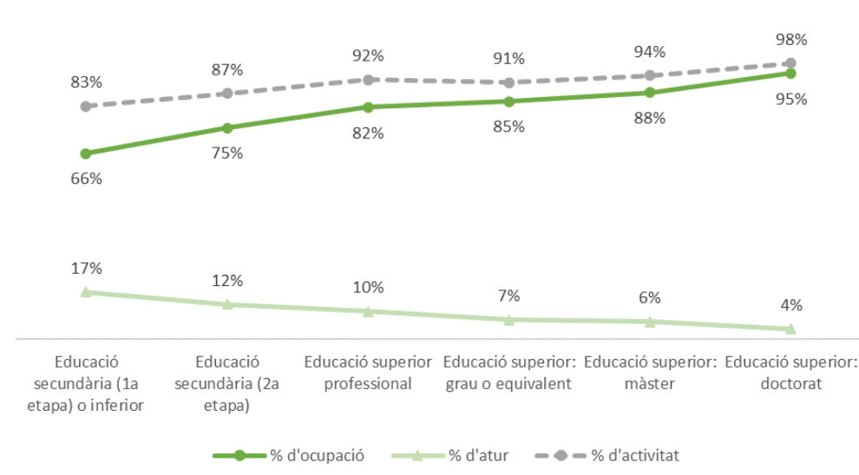
Inserció laboral per nivell educatiu 1r trimestre 2023 ^{(*)}
Percentatge de població activa, ocupada i aturada, per nivell educatiu (població de 25 a 44 anys EPA 1r trimestre 2023)
^{(*)} Font: Agència per la Qualitat del Sistema Universitari de Catalunya

Slide 69
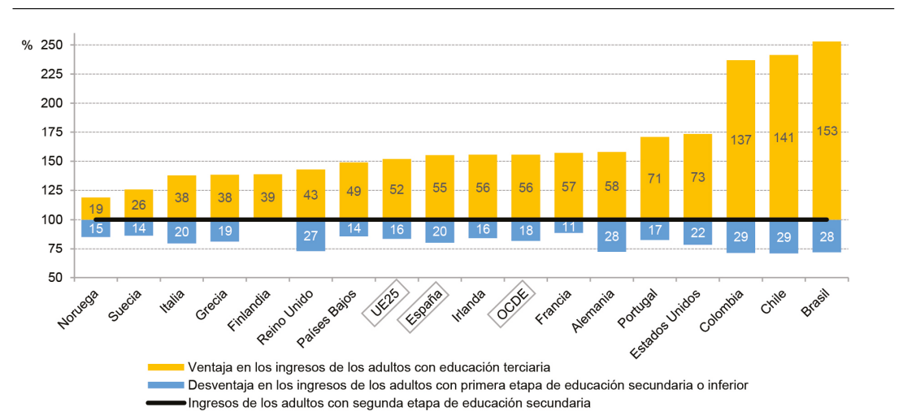
Els universitaris guanyen un 55% més que els no titulats(*)
Ingressos relatius de la població que percep rendes del treball per nivell de formació de la població de 25 a 64 anys
*Font: Informe Panorama de l’educació. Indicadors OCDE 2021

Slide 70

Moltes gràcies.

Slide 71
https://universitats.gencat.cat
Dra. Pilar Gómez
Dr. Jesús M. Prujà

